Slide 1
FAIRE ET RENDRE
DIFFERENCES D’ UTILISATION EN FRANCAIS

Slide 2
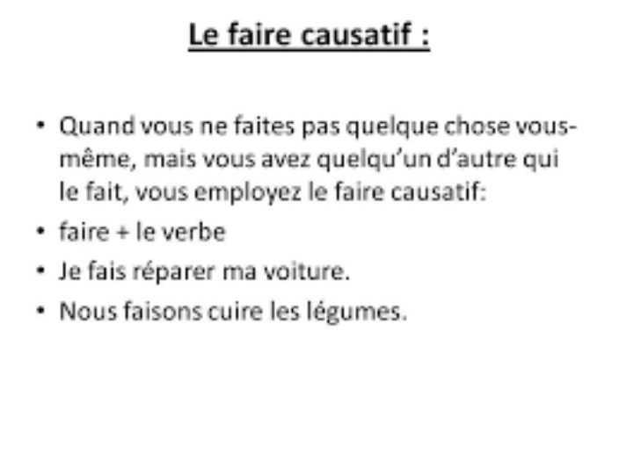
FAIRE + VERBE

Slide 3
RENDRE + ADJECTIF ou u+ nom POUR EVITER LES ANGLICISMES
Chanter me rend heureux/s
…. Me Rend prudent
…. Me rend paresseux
…. Me Rend désagréable
…. Me rend triste
…. Me rendra célèbre, je l’espère
Je veux te rendre service
Rendre visite à
(se) Rendre compte (de)
Rendre honneur à
Rendre gloire à
Rendre l’âme

